Slide 1
SpringMVC与MyBatis企业开发实战
第十一章 MyBatis框架-高级使用

Slide 2
实体之间的关联映射
数据库实体间有三种对应关系：一对一，一对多，多对多。
一对一关系：一个学生对应一个学生档案。
一对多关系：一个员工只属于一个部门，但是一个部门有多名员工。
多对多关系：一个订单中可以包含多件商品，而一件商品也可以出现在多个订单中。

Slide 3
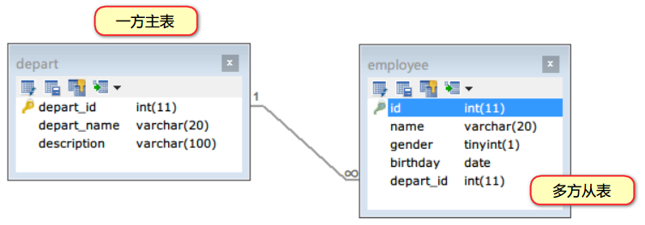


一对多的关系

Slide 4
实体类
package org.newboy.entity;
import java.sql.Date;
/**
* 员工实体类
* @author NewBoy
*/
public class Employee {
private int id; // 编号
private String name; // 姓名
private boolean gender; // 性别
private Date birthday; // 生日，使用的是java.sql.Date
private Depart depart; // 所在部门对象，指定多对一的关联对象
@Override
public String toString() {
return "Employee [id=" + id + ", name=" + name + ", gender=" + gender + ", birthday=" + birthday + "]";
}
//省略了getter和setter方法
}

Slide 5
部门的映射配置文件
<?xml version="1.0" encoding="UTF-8" ?>
<!DOCTYPE mapper PUBLIC "-//mybatis.org//DTD Mapper 3.0//EN"
"http://mybatis.org/dtd/mybatis-3-mapper.dtd">
<mapper namespace="org.newboy.dao.DepartDao">
<!-- 将列名与属性名不同的进行映射 -->
<resultMap type="depart" id="departMap">
<!-- 主键的映射 -->
<id property="departId" column="depart_id"/>
<!-- 其它列的映射，名字相同的不映射 -->
<result property="departName" column="depart_name"/>
</resultMap>
<!-- 通过id查询这个部门的信息 -->
<select id="selectDepartById" resultMap="departMap">
select * from depart where depart_id = #{departId}
</select>
</mapper>

Slide 6
员工的实体配置文件
<?xml version="1.0" encoding="UTF-8" ?>
<!DOCTYPE mapper PUBLIC "-//mybatis.org//DTD Mapper 3.0//EN"
"http://mybatis.org/dtd/mybatis-3-mapper.dtd">
<mapper namespace="org.newboy.dao.EmployeeDao">
<!--
type: 指定employee的别名
id: 指定当前结果映射的唯一名字
其它列名与属性同名的属性，不用指定
-->
<resultMap type="employee" id="employeeMap">
<!--
配置关联对象
property: 指定Employee对象中的属性名
column: 指定表中的外键列名
javaType: 指定depart属性的数据类型，使用depart的别名
select: 指定在DepartMapper中的查询语句id，同时写上命名空间
-->
<association property="depart" column="depart_id" javaType="depart"
select="org.newboy.dao.DepartDao.selectDepartById" />
</resultMap>
<!-- 通过部门id查询这个部门所有的员工，指定映射的id -->
<select id="selectEmployees" resultMap="employeeMap">
select * from employee where depart_id = #{departId}
</select>
</mapper>

Slide 7
测试类
/**
* 查询某个部门的所有员工，同时输出部门的名字
*/
@Test
public void testFindEmployees() {
//第1个参数：指定映射文件中的命名空间和查询id，第2个参数是部门的id
List<Employee> list = sqlSession.selectList("org.newboy.dao.EmployeeDao.selectEmployees", 1);
for (Employee employee : list) {
System.out.println("姓名：" + employee.getName() + "，生日：" + employee.getBirthday() + "，部门名:" + employee.getDepart().getDepartName());
}
}

Slide 8
一方的配置
查询所有的部门信息，并且通过关联得到这个部门下所有的员工，一个部门对象中包含一组员工的集合
public class Depart {
private int departId;
private String departName;
private String description;
private List<Employee> employees;
public List<Employee> getEmployees() {
return employees;
}
public void setEmployees(List<Employee> employees) {
this.employees = employees;
}
//省略getter/setter方法
}

Slide 9
配置文件
<?xml version="1.0" encoding="UTF-8" ?>
<!DOCTYPE mapper PUBLIC "-//mybatis.org//DTD Mapper 3.0//EN"
"http://mybatis.org/dtd/mybatis-3-mapper.dtd">
<mapper namespace="org.newboy.dao.DepartDao">
<!-- 将列名与属性名不同的进行映射 -->
<resultMap type="depart" id="departMap">
<!-- 主键的映射 -->
<id property="departId" column="depart_id"/>
<!-- 其它列的映射，名字相同的不映射 -->
<result property="departName" column="depart_name"/>
</resultMap>
<!-- 部门结果集的关系映射，继承于上面的映射 -->
<resultMap type="depart" id="realtionMap" extends="departMap">
<!-- 部门与员工之间存在一对多的关联关系 (集合)
property: 指定关联的属性名 employees
column: 指定depart表的主键列的列名
ofType: 指定集合中元素的类型employee
javaType: 指定属性类型，即集合的类型List或Set
select: 指定查询语句，格式：namespace.id
-->
<collection property="employees"
column="depart_id"
ofType="employee"
javaType="list"
select="org.newboy.dao.EmployeeDao.selectEmployees"/>
</resultMap>
<!-- 通过id查询这个部门的信息 -->
<select id="selectDepartById" resultMap="departMap">
select * from depart where depart_id = #{departId}
</select>
<!-- 查询所有的部门 -->
<select id="selectAllDeparts" resultMap="realtionMap">
select * from depart
</select>
</mapper>

Slide 10
测试类
@Test
public void testFindDeparts() {
List<Depart> list = sqlSession.selectList("org.newboy.dao.DepartDao.selectAllDeparts");
for (Depart depart : list) {
System.out.println("部门名：" + depart.getDepartName());
System.out.println("---------");
//得到这个部门下所有的员工
List<Employee> employees = depart.getEmployees();
for (Employee employee : employees) {
System.out.println(employee);
}
}
}

Slide 11
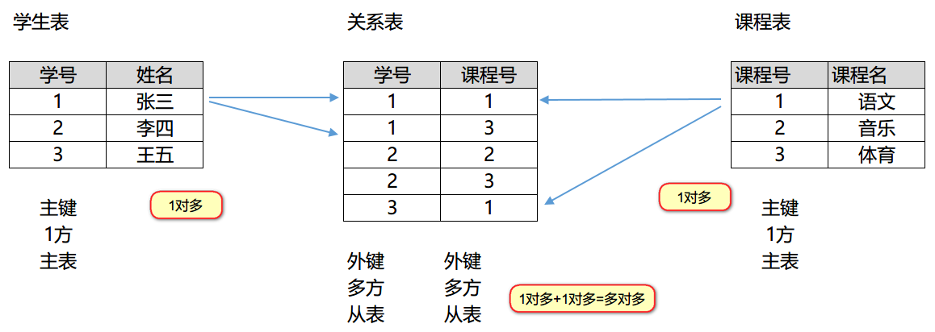
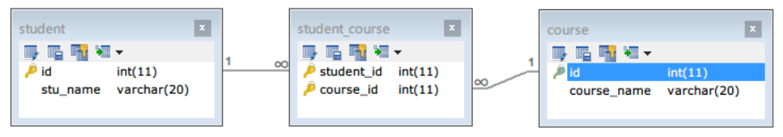
多对多的关系

Slide 12
实体类
public class Student {
private int id;
private String stuName; //姓名
private Set<Course> courses; //所选课程集合
@Override
public String toString() {
return "Student [id=" + id + ", stuName=" + stuName + ", courses=" + courses + "]";
}
//省略getter和setter方法
}
public class Course {
private int id;
private String courseName; // 课程名
private Set<Student> students; // 选择这门课程的学生集合
@Override
public String toString() {
return "Course [id=" + id + ", courseName=" + courseName + ", students=" + students + "]";
}
//省略getter和setter方法
}

Slide 13
学生映射文件
<?xml version="1.0" encoding="UTF-8" ?>
<!DOCTYPE mapper PUBLIC "-//mybatis.org//DTD Mapper 3.0//EN"
"http://mybatis.org/dtd/mybatis-3-mapper.dtd">
<mapper namespace="org.newboy.dao.StudentDao">
<!-- 其它的属性都没有映射，只指定了集合的属性 -->
<resultMap type="student" id="studentMap">
<!--
property: 指定关联的属性名
column: 指定student表的主键列的列名，用于给select中指定的SQL语句传递参数
ofType: 指定集合中单个元素的类型
javaType: 指定属性类型，即集合的类型
select: 指定查询语句，格式：namespace.id，参数由上面的的column指定
-->
<collection property="courses"
column="id"
ofType="course"
javaType="java.util.Set"
select="org.newboy.dao.CourseDao.findCoursesByStudent"/>
</resultMap>
<!-- 通过id查询指定的学生，指定查询结果为上面的映射studentMap -->
<select id="findStudentById" resultMap="studentMap">
select * from student where id = #{id}
</select>
<!--
通过课程id，查询学习这门课程的学生
是给下面的CourseMapper.xml映射文件中的collection元素使用的
-->
<select id="findStudentsByCourse" resultType="student">
select s.* from student s inner join student_course sc inner join
course c on s.id = sc.student_id and c.id = sc.course_id where c.id = #{id};
</select>
</mapper>

Slide 14
课程映射文件
<?xml version="1.0" encoding="UTF-8" ?>
<!DOCTYPE mapper PUBLIC "-//mybatis.org//DTD Mapper 3.0//EN"
"http://mybatis.org/dtd/mybatis-3-mapper.dtd">
<mapper namespace="org.newboy.dao.CourseDao">
<!-- 课程的映射，多对多的关系 -->
<resultMap type="course" id="courseMap">
<!--
property: 指定关联的属性名
column: 指定course表的主键列的列名，用于给下面的select语句传递参数
ofType: 指定集合中单个元素的类型
javaType: 指定属性类型，即集合的类型
select: 指定查询语句，格式：namespace.id，参数由上面的column指定
-->
<collection property="students"
column="id"
ofType="student"
javaType="java.util.Set"
select="org.newboy.dao.StudentDao.findStudentsByCourse"/>
</resultMap>
<!-- 通过指定学生的id得到他所学习的所有课程信息，这是给StudentMapper.xml中的collection元素使用的 -->
<select id="findCoursesByStudent" resultType="course">
select c.* from student s inner join student_course sc inner join
course c on s.id = sc.student_id and c.id = sc.course_id where s.id = #{id}
</select>
<!-- 通过id查询指定的课程 -->
<select id="findCourseById" resultMap="courseMap">
select * from course where id = #{id}
</select>
</mapper>

Slide 15
测试类
/**
* 查询指定学生所学的课程
*/
@Test
public void testFindStudent() {
// 得到1号学生
Student s1 = sqlSession.selectOne("org.newboy.dao.StudentDao.findStudentById", 1);
System.out.println("学生：" + s1.getStuName());
System.out.println("课程：");
// 输出1号学生所学的课程
Set<Course> courses1 = s1.getCourses();
for (Course course : courses1) {
System.out.println(course.getCourseName());
}
// 得到2号学生
Student s2 = sqlSession.selectOne("org.newboy.dao.StudentDao.findStudentById", 2);
System.out.println("学生：" + s2.getStuName());
System.out.println("课程：");
// 输出2号学生所学的课程
Set<Course> courses2 = s2.getCourses();
for (Course course : courses2) {
System.out.println(course.getCourseName());
}
}
/**
* 查询学习某门课程的学生有哪些
*/
@Test
public void testFindCourse() {
//查询1号课程
Course course = sqlSession.selectOne("org.newboy.dao.CourseDao.findCourseById", 1);
System.out.println("课程名：" + course.getCourseName());
System.out.println("学习这门课程的学生：");
//得到学习这门课程的学生
Set<Student> students = course.getStudents();
for (Student student : students) {
System.out.println(student.getStuName());
}
}
}

Slide 16
延迟加载
如果后期没有访问员工的属性，部门对象加载员工这个集合属性是没有含义的，这对数据库的查询性能来说也是不划算的。不但多出一些没用的查询语句，还会增加数据库服务器的工作量，如果通过网络传输这些数据的话也会增加网络的带宽占用。所以可以使用延迟加载，当查询部门的时候如果只查询部门的信息，没有访问员工的属性，则不会加载员工的集合。只有访问员工属性employees的时候才再次发送一条SQL语句查询出员工对象的集合——这就是延迟加载。

Slide 17
核心配置文件
<!-- 配置全局的设置信息 -->
<settings>
<!-- 延迟加载设置为true -->
<setting name="lazyLoadingEnabled" value="true"/>
<!-- 及时加载设置为false -->
<setting name="aggressiveLazyLoading" value="false"/>
</settings>
@Test
public void testFindDepart() {
Depart depart = sqlSession.selectOne("org.newboy.dao.DepartDao.selectDepart",1);
System.out.println("部门名：" + depart.getDepartName());
//得到这个部门下所有的员工
List<Employee> employees = depart.getEmployees();
for (Employee employee : employees) {
System.out.println("员工名：" + employee.getName());
}
}

Slide 18
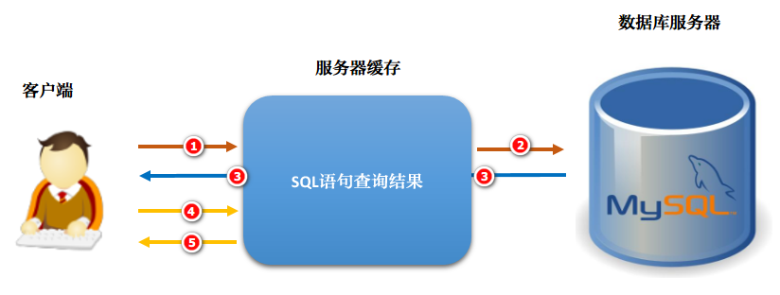
查询缓存
默认情况下，mybatis每次向数据库请求查询数据，每次都会向数据库发送SQL语句进行查询。在实际应用中有些相同的查询，即查询条件相同、查询结果相同的情况下，不需要每次都发送SQL语句给数据库，只需第1次查询的时候发送SQL语句给数据库服务器返，之后就可以将查询出来的结果缓存在数据库的服务器内存中。下次如果遇到相同的查询语句，则直接从服务器缓存中将查询结果发送给客户端，不需要每次都查询数据库。这样可以提升查询效率，尤其是多个用户访问相同SQL的时候，可以减少数据库的查询次数。

Slide 19
未使用缓存
/**
* 查询1个部门
*/
public void findDepart() {
//每次得到不同的会话对象
SqlSession sqlSession = getSqlSession();
//查询得到1号部门
Depart depart = sqlSession.selectOne("org.newboy.dao.DepartDao.selectDepart",1);
System.out.println("部门名：" + depart.getDepartName());
//得到这个部门下所有的员工
List<Employee> employees = depart.getEmployees();
for (Employee employee : employees) {
//输出员工的名字
System.out.println("员工名：" + employee.getName());
}
//提交事务
sqlSession.commit();
//关闭会话
sqlSession.close();
}
//程序入口
public static void main(String[] args) throws IOException {
TestCache testCache = new TestCache();
System.out.println("--- 第1次查询 ---");
//第1次查询部门
testCache.findDepart();
System.out.println("--- 第2次查询 ---");
//第2次查询部门，与第1次查询不是同一个会话对象
testCache.findDepart();
}

Slide 20
使用查询缓存
<!-- 配置全局的设置信息 -->
<settings>
<!-- 开启缓存 -->
<setting name="cacheEnabled" value="true"/>
</settings>

Slide 21
部门的配置文件
<!--
eviction 缓存淘汰算法有两种:
1. LRU(Least Recently Used) 近期最少使用算法
2. FIFO(First Input First Output) 先入先出队列
flashInterval 指缓存过期的时间(单位为毫秒)
size 指缓存多少个对象(默认值为1024)
readOnly 是否只读(查询)
-->
<cache eviction="LRU"
flushInterval="1000"
size="1024"
readOnly="true">
</cache>
<!-- 通过id查询这个部门的信息 -->
<select id="selectDepart" resultMap="realtionMap" useCache="true">
select * from depart where depart_id = #{departId}
</select>

Slide 22
<?xml version="1.0" encoding="UTF-8" ?> <!DOCTYPE mapper PUBLIC "-//mybatis.org//DTD Mapper 3.0//EN" "http://mybatis.org/dtd/mybatis-3-mapper.dtd"> <mapper namespace="org.newboy.dao.CustomerDao"> <select id="findByCondition" resultType="customer" parameterType="condition"> select * from customer <!-- 在where标签内部，第1个if条件前面的and会自动去掉，第2个以后前面的and不能省略 --> <where> <!-- 如果名字不为空也不为空字符串 --> <if test="name!=null and name!=''"> <!-- 使用模糊查询，concat是mysql中的函数，用于字符串的拼接，相当于生成'%name%'字符串 --> and name like concat('%', #{name}, '%') </if>
<if test="gender!=null and gender!=''">
and gender = #{gender}
</if>
<!-- 这里的大于和小于要使用XML文件中的转义，因为大于和小于符号在XML中有特殊含义 -->
<if test = "min!=null">
and age &gt;= #{min}
</if>
<if test= "max!=null">
and age &lt;= #{max}
</if>
</where>
</select>
</mapper>

Slide 23
测试类
/**
* 根据条件查询客户
*/
@Test
public void testFindByCondition() {
//创建封装条件的JavaBean
Condition condition = new Condition();
//没有查询条件，相当于得到所有的记录
List<Customer> customers = sqlSession.selectList("org.newboy.dao.CustomerDao.findByCondition", condition);
for (Customer customer : customers) {
System.out.println(customer);
}
//封装1个查询条件：性别为女
condition.setGender("女");
customers = sqlSession.selectList("org.newboy.dao.CustomerDao.findByCondition", condition);
for (Customer customer : customers) {
System.out.println(customer);
}
//再加多一个条件，年龄为30岁以上的(含)
condition.setMin(30);
customers = sqlSession.selectList("org.newboy.dao.CustomerDao.findByCondition", condition);
for (Customer customer : customers) {
System.out.println(customer);
}
//再加多一个条件，年龄在40以下的(含)
condition.setMax(40);
customers = sqlSession.selectList("org.newboy.dao.CustomerDao.findByCondition", condition);
for (Customer customer : customers) {
System.out.println(customer);
}
//再加多一个条件，名字包含"天"字的
condition.setName("天");
customers = sqlSession.selectList("org.newboy.dao.CustomerDao.findByCondition", condition);
for (Customer customer : customers) {
System.out.println(customer);
}
}

Slide 24
<choose>标签
<!-- choose标签的使用 -->
<select id="findByChoose" parameterType="customer" resultType="customer">
select * from customer
<where>
<choose>
<when test="name != null">
and name like concat('%', #{name}, '%')
</when>
<when test="gender!=null">
and gender = #{gender}
</when>
<otherwise>
<!-- 如果所有上面的条件都不满足，则按id去查询 -->
and id = #{id}
</otherwise>
</choose>
</where>
</select>

Slide 25
<foreach>标签
<!-- 批量删除 -->
<delete id="deleteAll">
delete from customer where id in
<!-- 使用foreach标签迭代数组或集合
collection: 指定迭代的是数组还集合， 数组使用array、集合使用list
item: 数组或集合中的每一个元素值
open: 迭代开始前加什么符号 (
separator: 每次迭代时中间加什么分隔符 ,
close: 迭代结束后最后加什么符号 )
-->
<foreach collection="array" item="id" open="(" separator="," close=")">
#{id}
</foreach>
</delete>
<!-- 批量添加 -->
<insert id="saveAll" parameterType="list">
<!-- 这里没有开始和结束的符号，每个迭代的元素就是(?,?,?) 。三个元素之间使用逗号分隔 -->
insert into customer (name,gender,age,title,phone,email) values
<!-- list表示这是一个集合，其中的每个元素使用c命名，c代表一个customer对象 -->
<foreach collection="list" item="c" separator=",">
(#{c.name},#{c.gender},#{c.age},#{c.title},#{c.phone},#{c.email})
</foreach>
</insert>

Slide 26
<sql>和<include>标签
<!-- 定义sql的代码片段，可重用的部分 -->
<sql id="pageFragment">
<where>
<!-- 因为有三个参数，而第1个参数是实体类，所在需要使用"实体类.属性"的方式来进行判断-->
<if test="condition.name!=null and condition.name!=''">
<!-- 使用模糊查询，参数值也使用"实体类.属性" -->
and name like concat('%', #{condition.name}, '%')
</if>
<if test="condition.gender!=null and condition.gender!=''">
and gender = #{condition.gender}
</if>
<!-- 这里的大于和小于要使用转义 -->
<if test = "condition.min!=null">
and age &gt;= #{condition.min}
</if>
<if test= "condition.max!=null">
and age &lt;= #{condition.max}
</if>
</where>
</sql>

Slide 27
include引用
<!-- 查询符合条件的记录数，返回长整型，因为有三个参数，所有使用map封装三个参数传递进来 -->
<select id="findCount" parameterType="map" resultType="long">
<!-- 使用include导入上面的sql代码片段，通过refid引用上面的名字 -->
select count(id) from customer <include refid="pageFragment"/>
</select>
<!--
查询符合条件的1页数据
需要指定三个查询参数：
condition：用于封装查询条件
pageIndex：用于指定页面起始行数，从0开始
pageSize：指定返回的行数
所以使用一个map对象封装上面的三个参数
-->
<select id="findPage" parameterType="map" resultType="customer">
<!-- 使用include导入上面的sql代码片段，通过id引用 -->
select * from customer <include refid="pageFragment"/> limit #{pageIndex}, #{pageSize}
</select>

Slide 28
本章总结
本章我们学习了mybatis中不少高级特性，首先学习了实体类之间的关联映射：一对多和多对多的映射。接着我们学习如何在mybatis中进行性能的优化，讲解了延迟加载和查询缓存两种技术来提升mybatis的性能。最后学习了mybatis中的动态SQL标签的用法。通过本章的学习我们已经可以比较熟练的使用mybatis，后面的章节将会进一步介绍如何整合Spring。

